Slide 1
A Greener School
2022/2023
Etwinning project A Greener School 3F
Progetto Horto urbano 1F

Slide 2
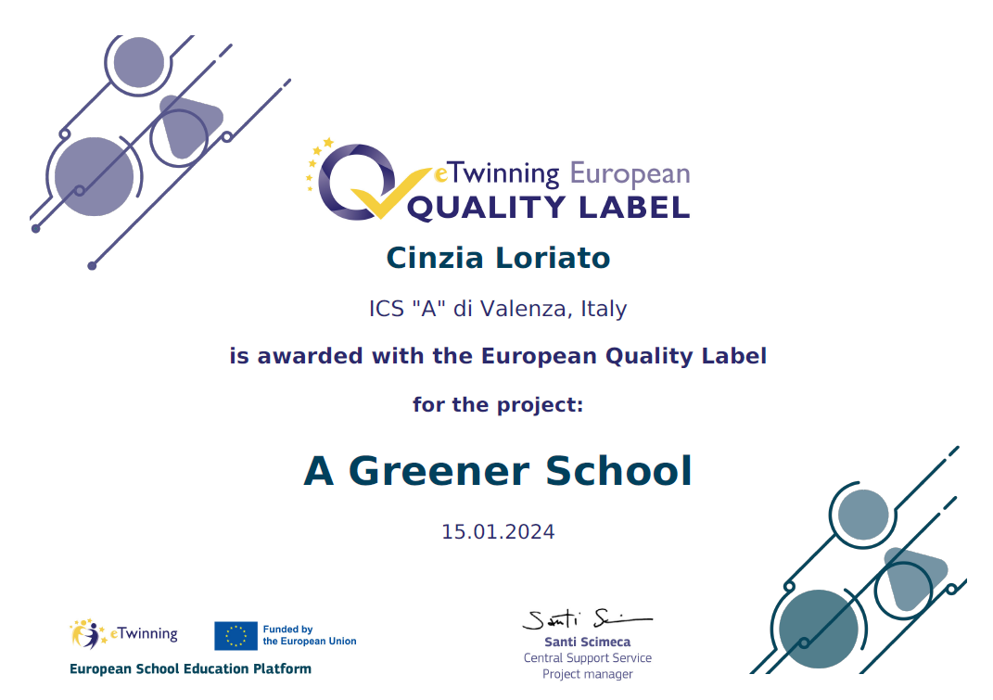
European Quality Label
La nostra scuola da anni collabora con partner europei nella realizzazione di progetti etwinning, dedicandosi in particolare ai temi legati alla sostenibilità e alla salvaguardia dell’ambiente.
Al progetto A Greener School, svolto nell’anno scolastico 2022/2023 con le classi 3F e 1F, è stato attribuito il riconoscimento di qualità europeo .

Slide 3
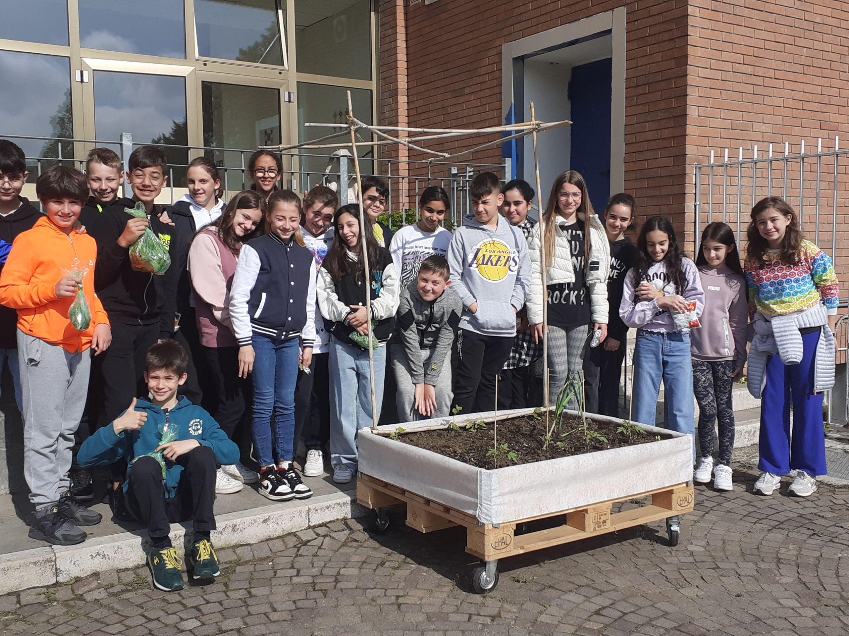
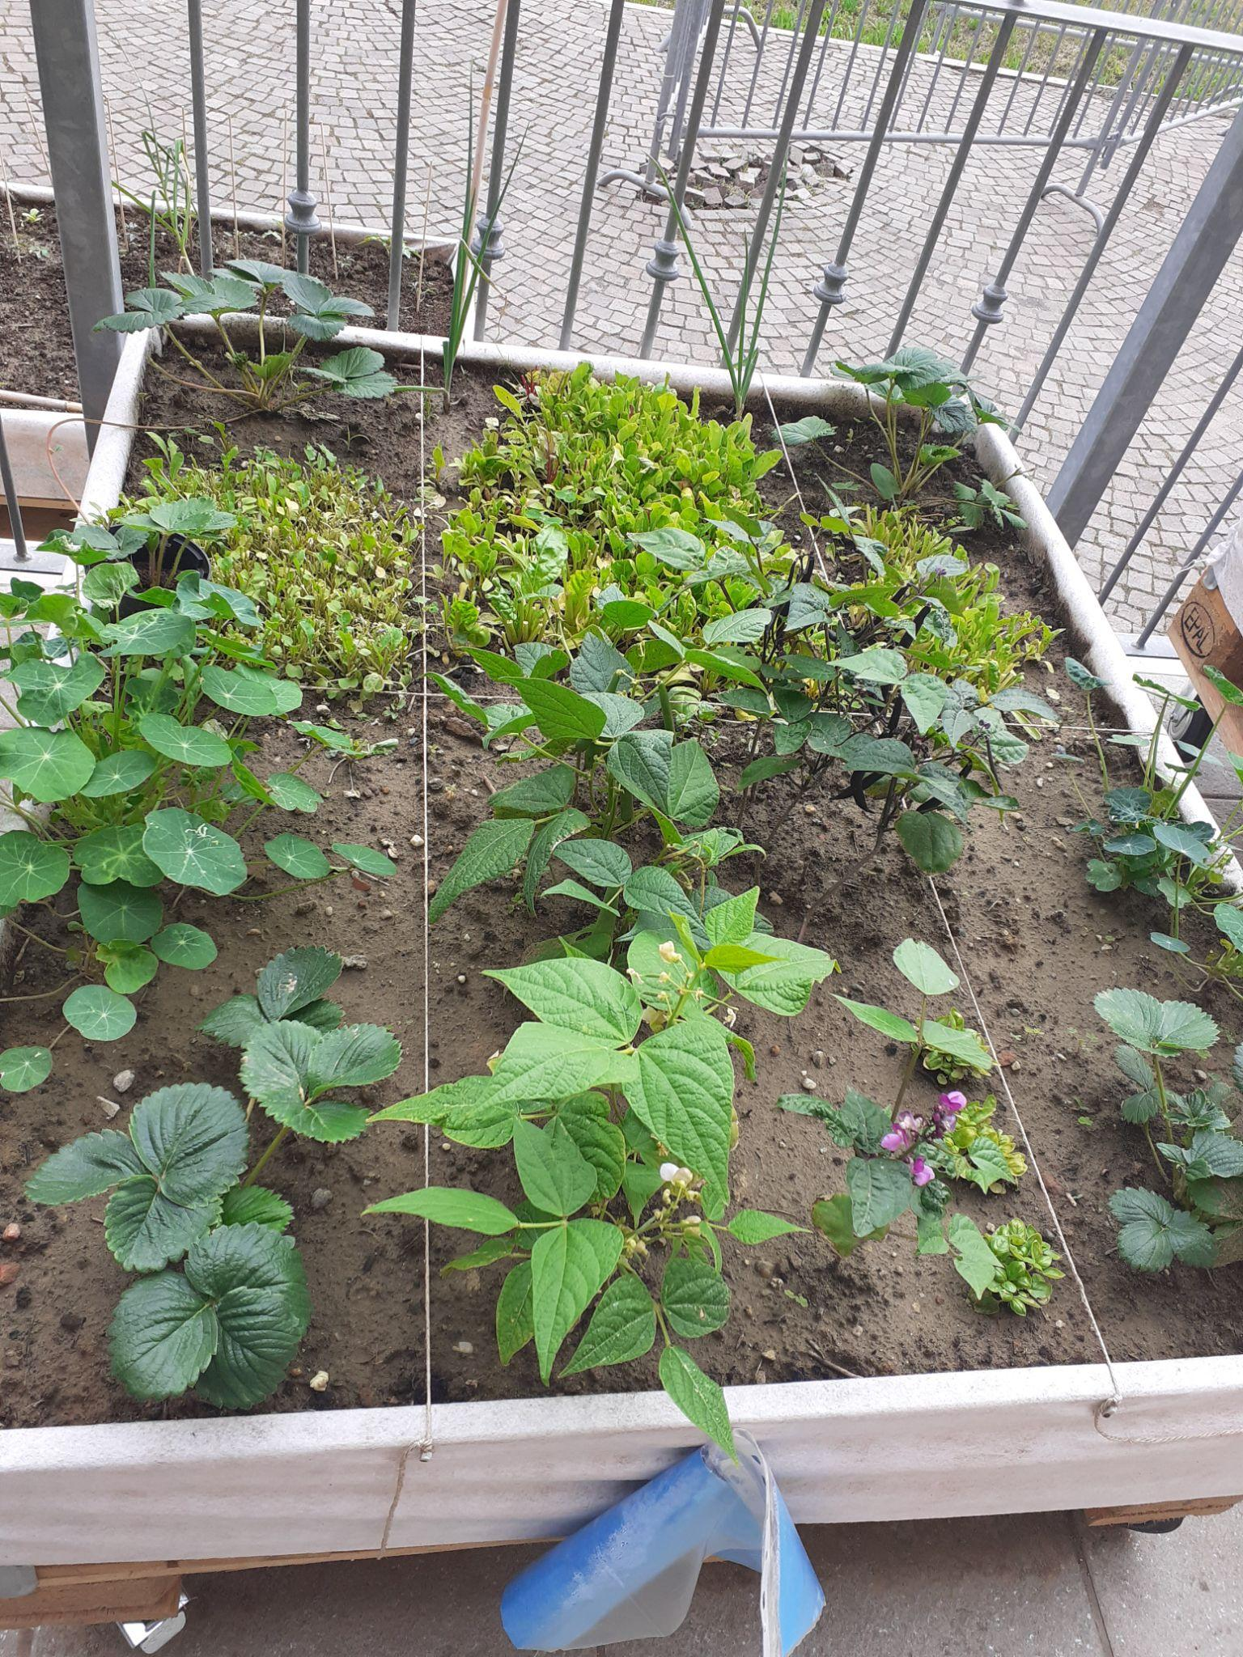
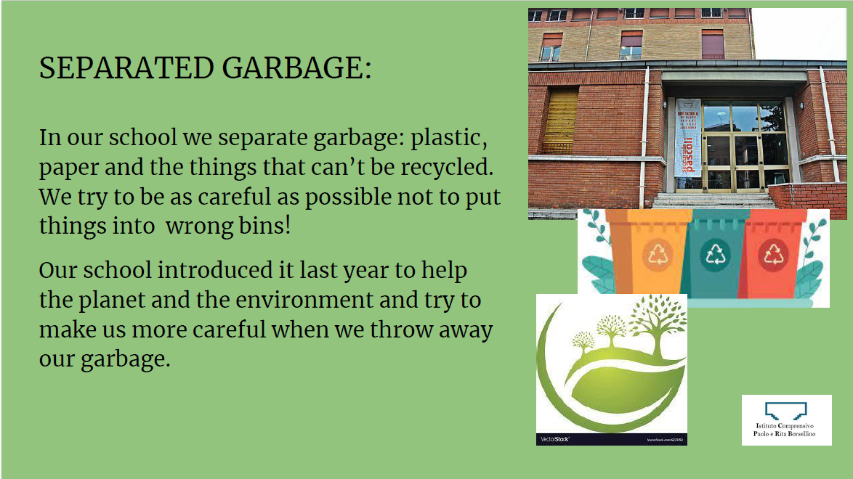
Our vegetable garden: Horto urbano
Il progetto si è concentrato su temi quali tutela dell’ambiente, riciclo, sostenibilità e responsabilità individuale, coinvolgendo quattro scuole europee.
Studenti italiani, turchi e spagnoli hanno esaminato le loro scuole dando suggerimenti per renderle più ecosostenibili e creando anche un orto condiviso.

Slide 4
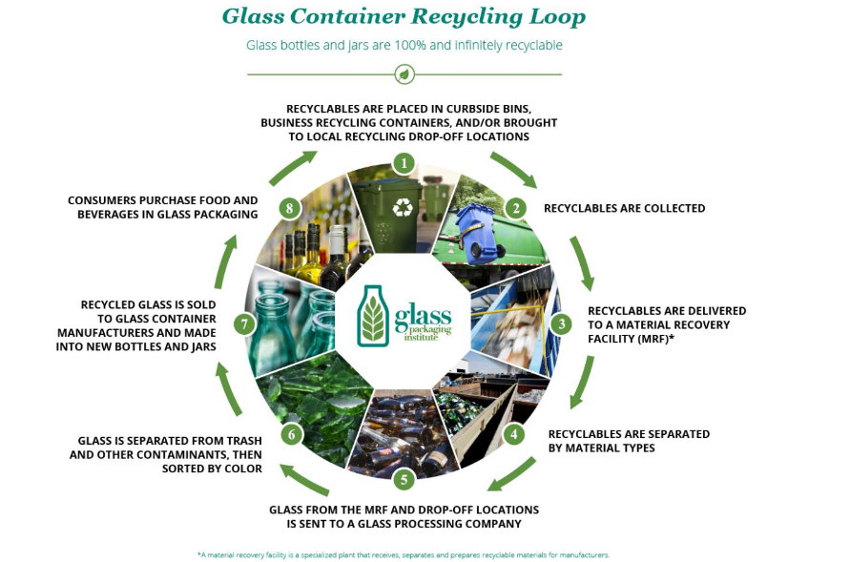
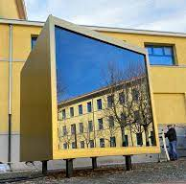
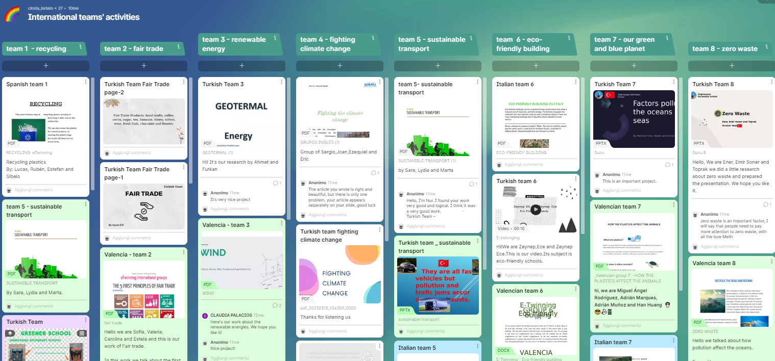
Working in international teams
Divisi in otto gruppi internazionali, i ragazzi hanno realizzato elaborati multimediali su tematiche green tra cui riciclaggio, cambiamento climatico, architettura ecosostenibile ed energia rinnovabile.

Slide 5
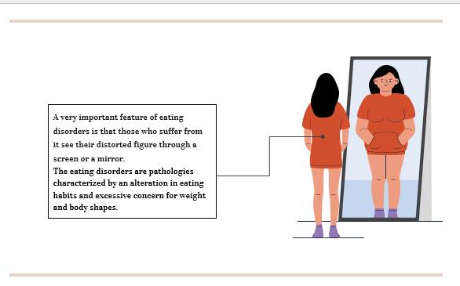
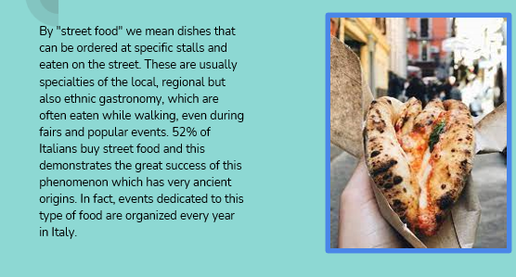
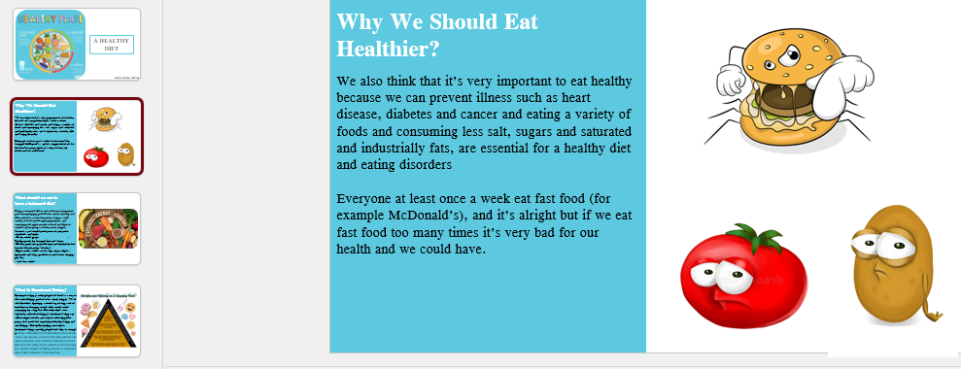
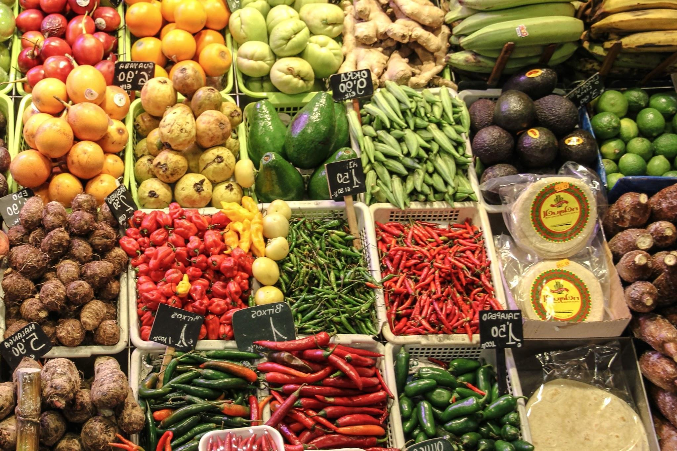
Talking about food
Hanno quindi fatto riflessioni in merito al cibo esaminando aspetti diversi quali disturbi alimentari, spreco del cibo, fast food e slow food.

Slide 6
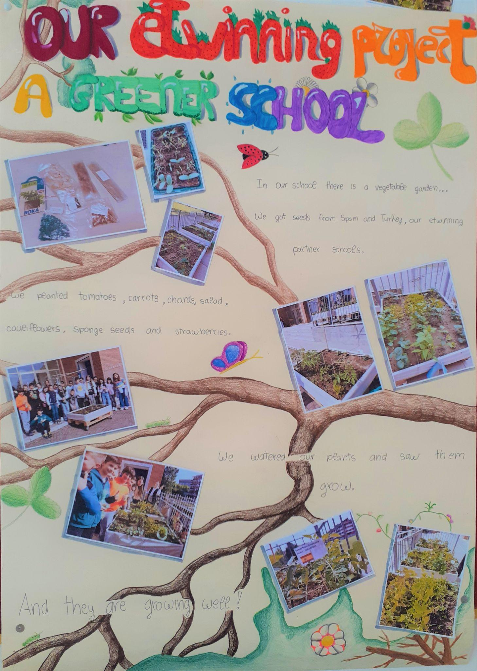
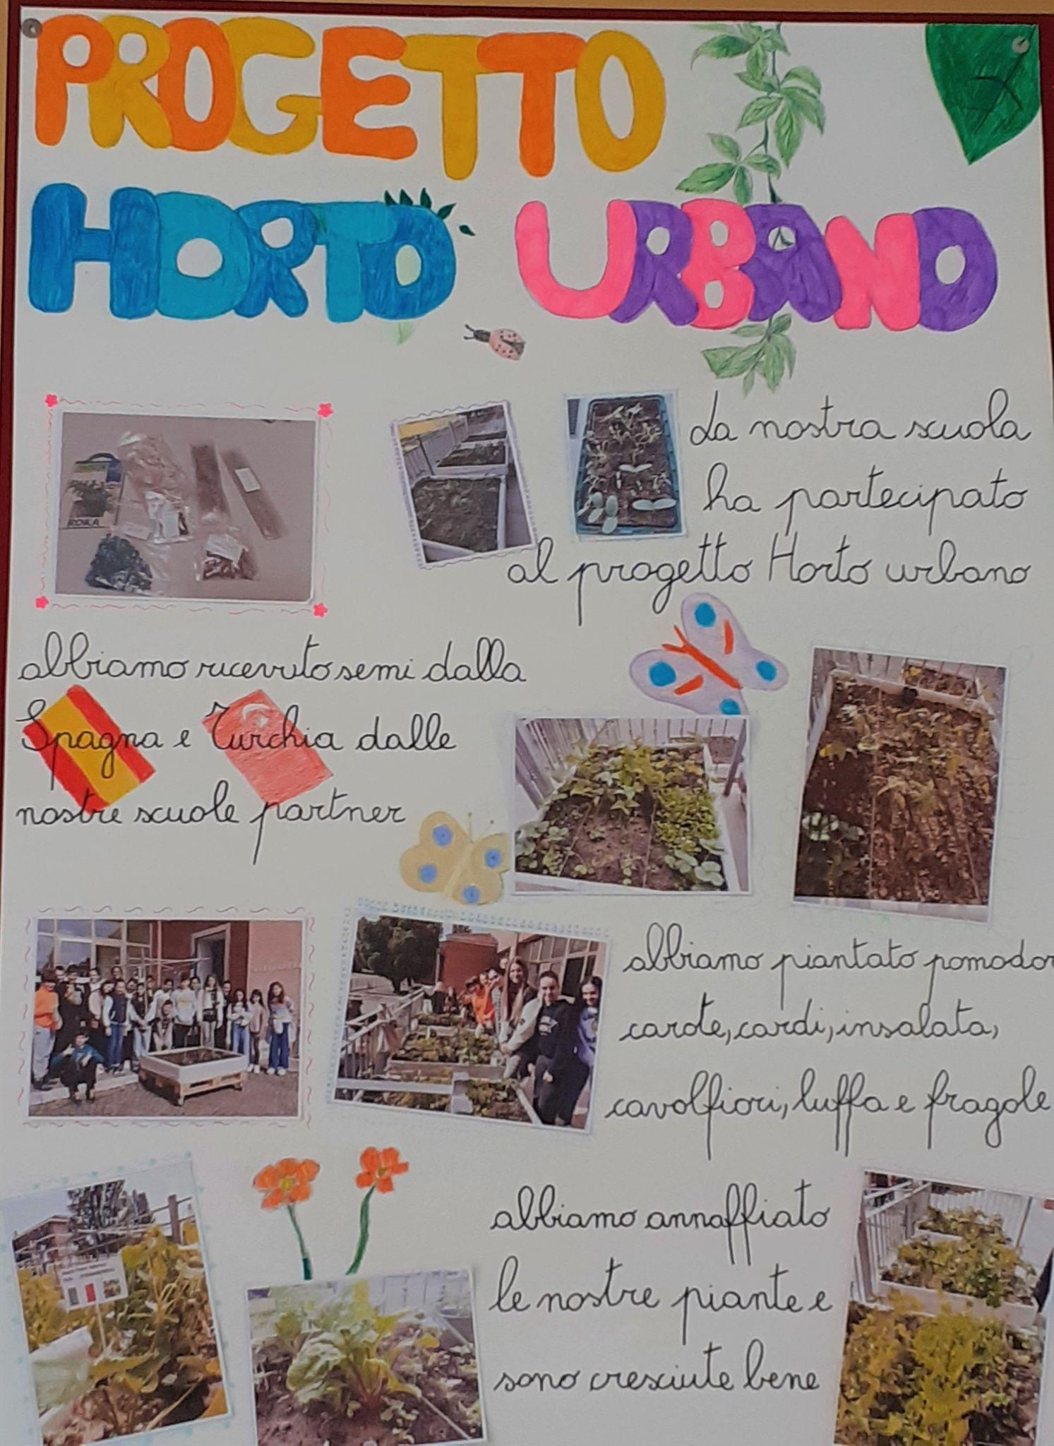
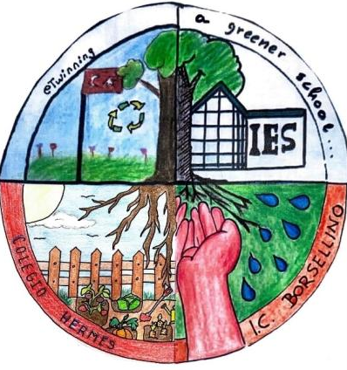
The project logo
Gli allievi hanno creato dei loghi collaborativi , votato il preferito
e hanno infine realizzato cartelloni per raccontare la loro esperienza.

